Slide 1
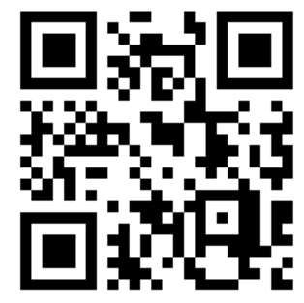
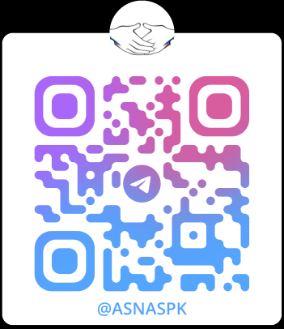
Региональный наставнический центр
Наставничество в системе общего образования Приморского края: перспективы развития

Slide 2
Стратегия и тактика построения и развития системы.
Ретроспектива …Первые шаги на пути создания региональной системы наставничества.
С 2020 года путем проб и ошибок без опоры на методологию - попытки проектирования системы.
Первый конкурс наставничества первая конференция наставников…I и II Краевые сессии региональной практико-ориентированной Школы «Наставник молодого педагога», ФЕСТИВАЛЬ «Школа наставника молодого педагога: лучшие практики Приморского края» .

Slide 3
Для чего? Как? Что делать? Целевая методология наставничества Показатели
Целевая методология наставничества/
адаптация под специфические условия региональной системы образования
Приказ Минобразования ПК №789
2021-2024 гг.
Доля детей и молодежи (10-19 лет) в роли наставляемых
70%
Молодые педагоги, вовлеченные в программы наставничества
70%
Доля детей и молодежи (10-19 лет) в роли наставляемых
10%

Slide 4
Условия развивающего дискомфорта как основа трансформации региональной модели наставничества
Удаленность от центра муниципалитетов с разными ресурсами и возможностями: большое количество малокомплектных школ в сельской местности, острый кадровый дефицит, нехватка высококвалифицированных методических и педагогических кадров
Низкий уровень мотивации к профессиональному саморазвитию, недостаточный уровень профессиональных компетенций педагогов
Профессиональные дефициты в условиях внедрения инновационных процессов

Slide 5
Проблемы и дефициты развития системы
Директивное/
бессистемное внедрение программы
отсутствие ожидаемых результатов
Неподготовленность низкая квалификация/
неготовность наставников
Отсутствие должного информирования о процессах в системе наставничества
Сопротивление
внедрению инновационных процессов
Неадекватная система мотивации и стимулирования наставников

Slide 6
Управленческие решения по развитию системы
Повышение статуса в должности, присвоение квалификационной категории «педагог-наставник»
Материальная поддержка
Денежные выплаты - локальный нормативный акт «О стимулирующих выплатах педагогическим работникам» относительно критериев стимулирования.
Критерий «наставническая деятельность» с высоким баллом по следующим показателям:
- Разработка и реализация персонализированных программ наставничества;
- Участие в формировании и пополнении школьного, муниципального, регионального банка наставнических практик;
- Трансляция опыта наставничества в ОО, в муниципалитете, в регионе;
- Участие в наставнических проектах;
Участие в конкурсном движении
Нематериальная поддержка
Варианты нематериальной мотивации наставников

Slide 7
Как сделать? Создание регионального наставнического центра как координатора и оператора ЦМН
Задача - организационная, методическая, экспертно-консультационная, информационная и просветительская поддержка педагогического сообщества
Мониторинг
как ресурс стратегического проектирования и развития системы наставничества
Организационно-методические инструменты реализации ЦМН, развитие конкурсного движения как механизма выявления и тиражирования лучших практик

Slide 8
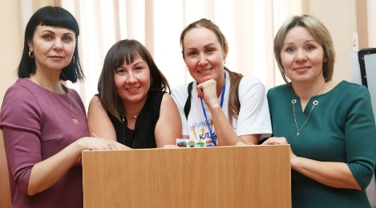
Информационно-просветительская и методическая деятельность
Вебинары
Новости муниципалитетов //
Ассоциация наставников Приморского края
Клуб Приморских пеликанов
Семинары
Форумы
Фестиваль
Форум лидеров образования «Пеликаний DVIZ»

Slide 9
Методическая деятельность
Методическое сопровождение целевой модели наставничества
Организация профессиональных и стажировочных площадок для диссеминации и тиражирования лучших наставнических практик в «горизонтальном» формате
Реализация программ дополнительного профессионального образования
Разработка и реализация индивидуальных образовательных маршрутов для наставников и наставляемых (Региональная онлайн-школа «Быть наставником хочу!»)

Slide 10
Экспертная деятельность
Конкурсное движение
Экспертное сопровождение реализации целевой модели наставничества в муниципалитете
Консалтинг
Экспертное сообщество
Региональные/муниципальные методисты/руководители муниципальных школ наставничества

Slide 11
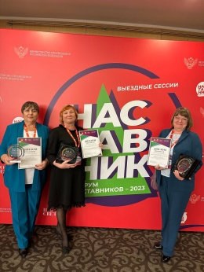
Региональное конкурсное наставническое движение как эффективный механизм выявления, обобщения и диссеминации лучших практик
Конкурс практик наставничества
«Формула успеха» 2021, 2022, 2023,2024
Региональный конкурс педагогических открытий года «СО-бытие» - 2024
Региональный конкурс для молодых педагогов «Первые шаги в профессии» - 2024
Всероссийское конкурсное движение

Slide 12
Организация к 2025 году региональной сети муниципальных школ наставничества в 34-х муниципальных образованиях Приморского края как управленческого механизма непрерывного повышения профессионального мастерства и масштабирования лучших педагогических практик

Slide 13
Контур региональной системы: уникальные «фишки» наставнического движения
Форум муниципальных школ наставничества как фокус продвижения идей наставничества
Расширение инновационных форм практик «Ученик-ученик», «учитель-ученик», в том числе в сетевой форме, реализация сетевых наставнических проектов
Региональная сеть муниципальных школ наставничества как инструмент сетевой интеграции, обеспечивающий создание единого методического пространства на основе эффективное взаимодействия муниципальных формальных и неформальных структур методического сопровождения.
27 Школ (79% от общего количества муниципальных систем образования), организованных в муниципалитетах Приморского края как площадки профессионального взаимодействия и развития и методического сопровождения педагогов в «горизонтальном» формате. Планируется до конца 2024 года создание Школ в 30 муниципальных системах образования, что составит 88%).
Краевой педагогический коворкинг «В фокусе:..!» как механизм создания региональной сети и профессиональная площадка для диссеминации опыта наставничества.
(ежемесячно)
Региональная онлайн-школа «Как стать хорошим наставником» -
ресурс организации индивидуальной траектории профессионального и личностного развития наставника.

Slide 14
Наши события
Второй межрегиональный слет лидеров образования «Пеликаний ДВИZ»
01.11.2023
Краевой фестиваль педагогических открытий года
«СО-БЫТИЕ» (08.12.23)

Slide 15
Региональный наставнический центр https://pkiro.ru/activities/proekty/regionalnyj-nastavnicheskij-czentr-primorskogo-kraya/
Мы в соцсетях // Ассоциация наставников Приморского края https://t.me/AsNasPK
Сеничева Юлия Алексеевна, руководитель Регионального наставнического центра, главный эксперт ЦНППМ ГАУ ДПО ПК ИРО, моб. +7(924)2518521, yasen65@mail.ru
Ширшина Елена Борисовна, руководитель региональной сети муниципальных школ наставничества, методист ЦНППМ ГАУ ДПО ПК ИРО, моб. +7 (914)09772565 elena-6969@list.ru
Яскевич Елена Николаевна, председатель Приморского клуба Пеликанов, регионального отделения , методист ЦНППМ ГАУ ДПО ПК ИРО, моб.
elenayascevich@mail.ru

